Slide 1
База данных студентов
Выполнил:
Высоцкий Александр Владимирович

Slide 2
Структура хранения данных
Данные в базе данных студентов хранятся в виде двунаправленного списка.
Узел списка представляет собой структуру в которой хранятся данные студентов, такие как ФИО, электронная почта, телефонный номер и номер группы. Также в структуре лежат указатели на предыдущий и следующий элемент.
В самом классе списка также лежат указатели на первый и текущий узел списка.

Slide 3
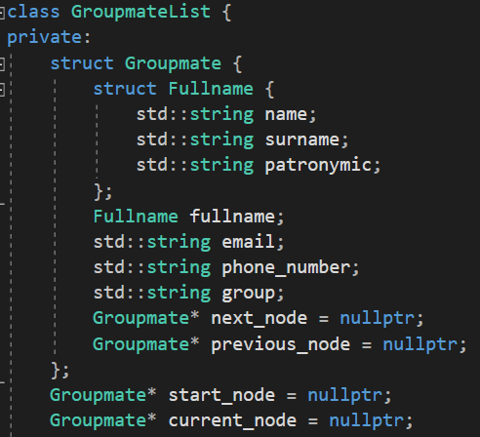
Структура хранения данных

Slide 4
Методы класса
В классе представлены методы для:
Добавления элемента в список
Удаления элемента из списка
Изменения элемента в списке
Перемещения вперед и назад по списку
Загрузке из файла и сохранения в файл данных списка

Slide 5
Добавление и редактирование элемента в списке
Для добавления и редактирования элементов в списке существуют методы которые не сильно отличаются друг от друга
При добавлении создается новый узел, который мы заполняем данными, которые передаются аргументами в метод. Дальше мы «всовываем» узел перед текущим элементом в списке, заменяя указатели на предыдущий и следующий узел там, где это надо.
При редактировании мы берем данные, которые передаются аргументами в метод, и заменяем их в текущем выбранном узле.

Slide 6
Удаление элементов в списке
Удаление происходит путем перемещения в узел, который находится перед тем который надо удалить. Затем заменяются указатели на предыдущий и следующий узел там, где надо. И затем узел удаляется, высвобождая свою память

Slide 7
Перемещение по списку
Перемещение происходит путем присваивания указателю на текущий узел адреса следующего или предыдущего узла. Нельзя переместиться за начало или конец списка.

Slide 8
Загрузка из файла и сохранение в файл
При загрузке из файла, мы спрашиваем название файла и если он существует – мы берем из него данные. Данные хранятся в формате .csv
При сохранении в файл, мы спрашиваем название файла и создаем или открываем файл. Потом записываем данные. ыДанные хранятся в формате .csv

Slide 9
Графический интерфейс
Графический интерфейс состоит из нескольких частей:
Основная форма в которой показан весь список элементов, выделен текущий элемент списка и где расположены кнопки управления списком.
Форма для добавления и редактирования элементов списка. Там расположены поля для ввода ФИО, почты, телефона и номера группы. Если введены не все данные, то программа выведет ошибку и вы должны будете ввести все данные.
Форма для ввода названия файла. Если вы не введете название файла или такого файла не существует (для загрузки из файла), тогда программа выведет ошибку.
Форма для вывода ошибок. Передается туда сообщение ошибки, и выводится форма на экран.

Slide 10
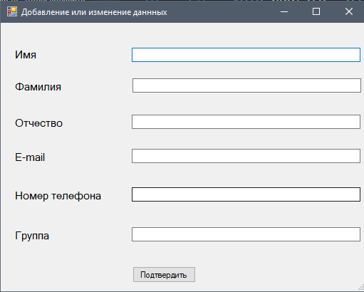
Графический интерфейс

Slide 11
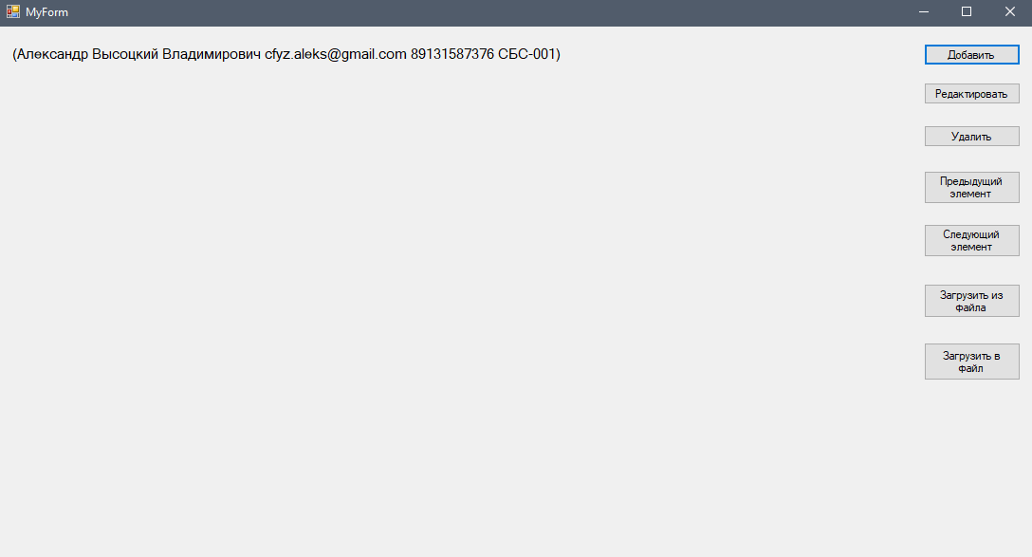
Графический интерфейс

Slide 12
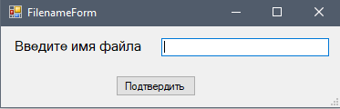
Графический интерфейс

Slide 13
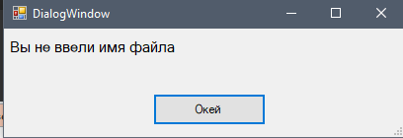
Графический интерфейс

Slide 14
Спасибо за внимание

